Slide 1
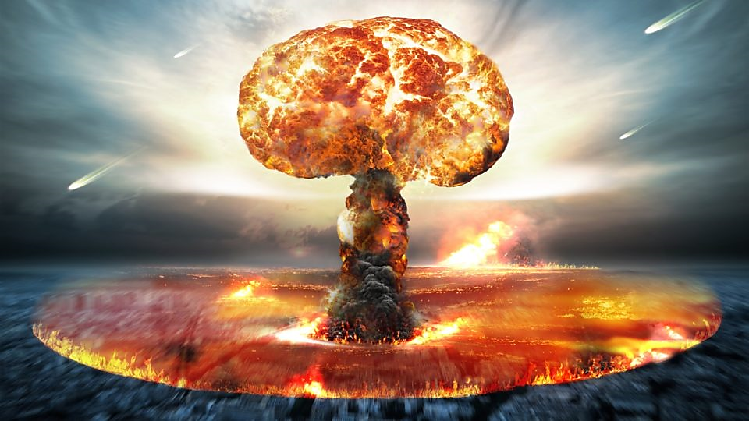


Техніка безпеки при радіаційній аварії

Slide 2
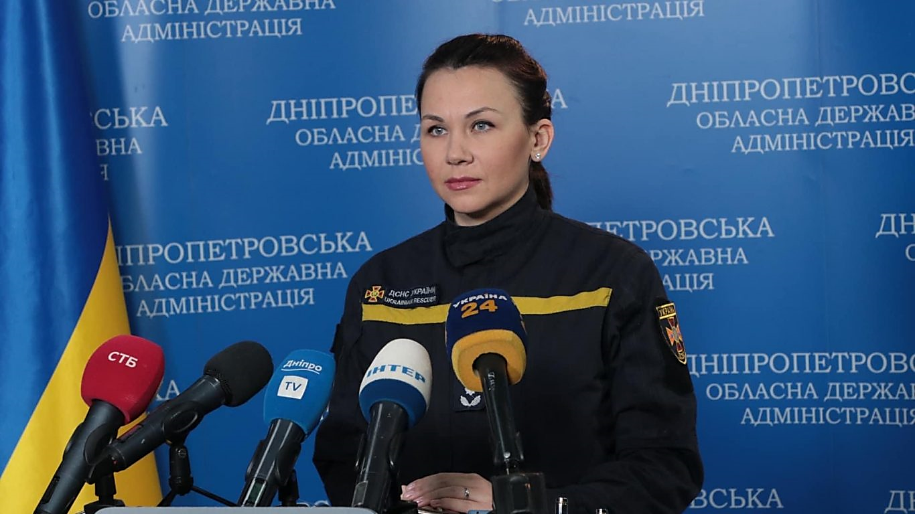
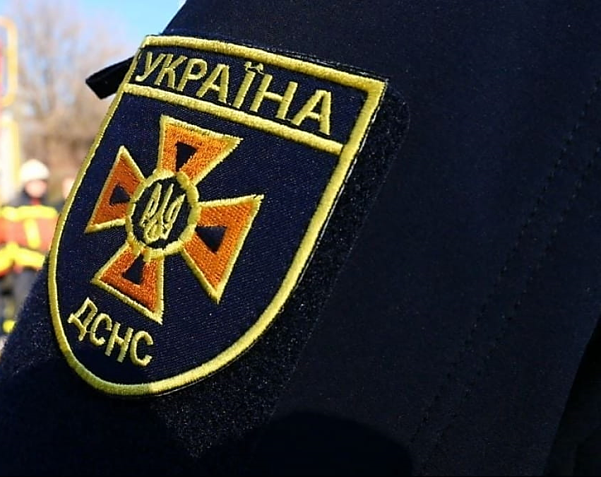
Насамперед, необхідно слухати інструкції працівників ДСНС та інших установ, які координують дії населення на місцях.

Slide 3
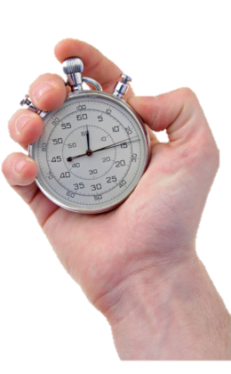

Не дізнатися про те, що у вашому місті вибухнула ядерна бомба неможливо - про це сповістять по радіо або в інтернеті, також ви почуєте протяжний гул сирен.
Після цього важливо слухати рекомендації і суворо їх виконувати, не піддаючись паніці, але діючи швидко.
Пам'ятайте: у вас є 10 хвилин, щоб знайти бомбосховище і врятуватися, а станції метро закриються через 5 хвилин після оголошення тривоги.

Slide 4
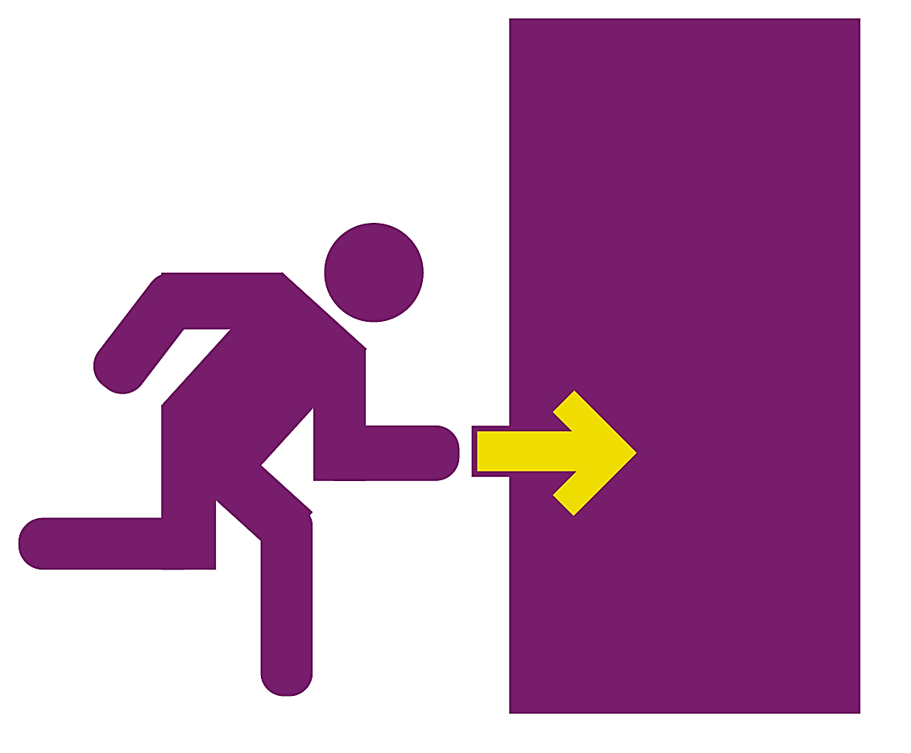
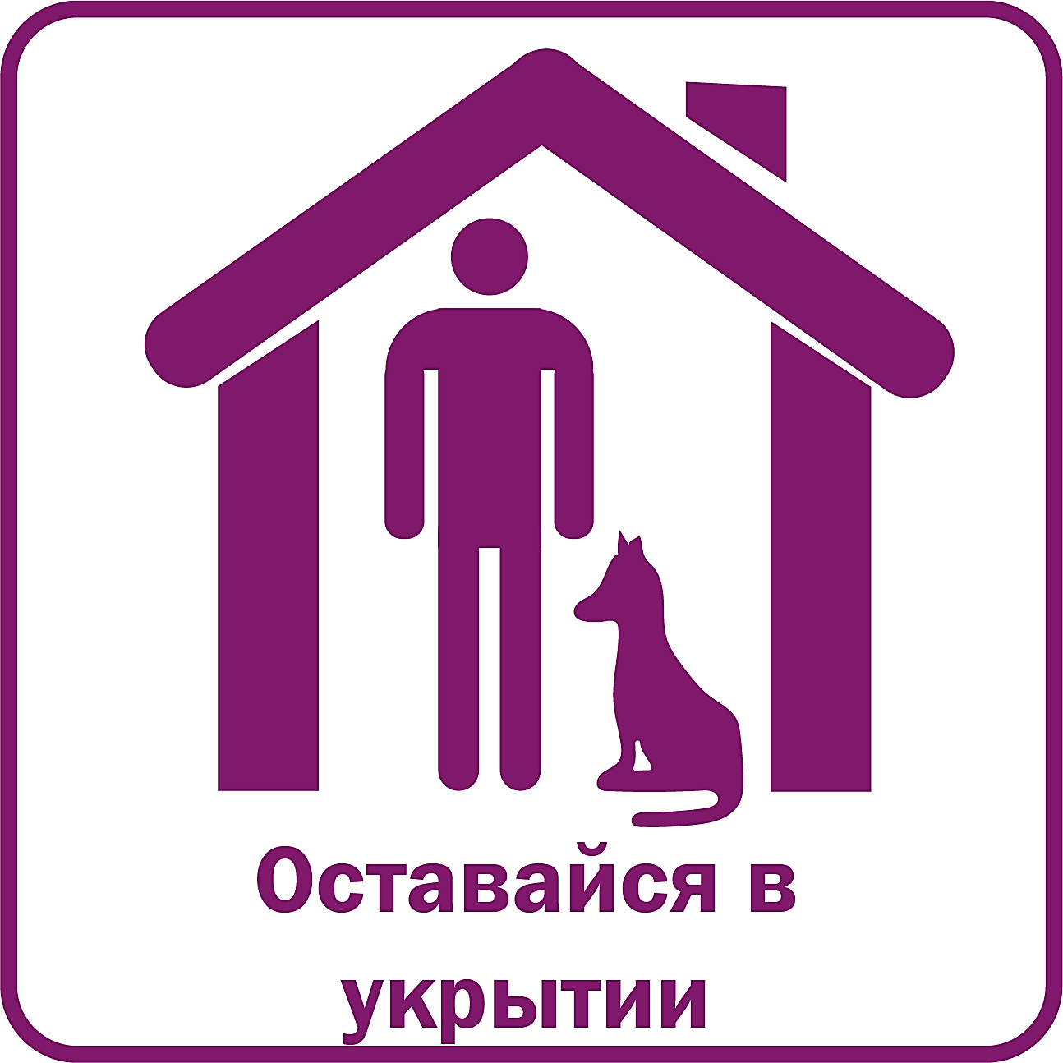
Якщо аварія трапилася неподалік вашого місця проживання:
залишайтеся в приміщенні або негайно зайдіть в нього.
при перебуванні на вулиці
знайдіть укриття (підвал або хоча б середина будинку), тримайтеся якнайдалі від стін та даху, адже радіоактивний пил осідає на всіх зовнішніх поверхнях;

Slide 5
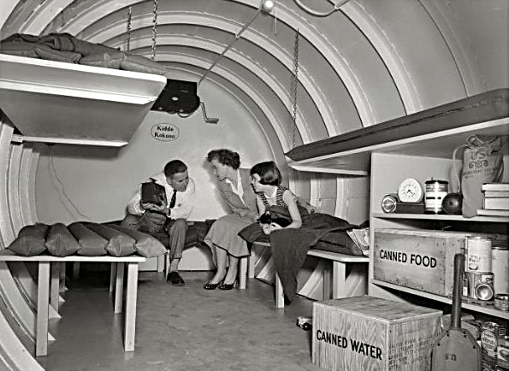
Якщо аварія трапилася неподалік вашого місця проживання:
за можливості заберіть всіх домашніх тварин з собою в укриття;
закрийте та спробуйте заблокувати двері, вікна в приміщенні, не підходьте до них;

Slide 6
Повна презентація у відеоуроці.

